Slide 1
ÖĞRETMEN YETİŞTİRME SERÜVENİMİZ

Slide 2
“Bir okul, içindeki öğretmenler kadar iyidir”

Slide 3
TÜRKİYE’DE ÖĞRETMENLİK TARİHİ
Selçuklular
Öğretmenlik dinİ ağırlıklı (hoca, imam),
Sıbyan mekteplerinde "muallim", medreselerde "müderris".

Slide 4
Osmanlı
Fatih Dönemi:
Eyüp ve Ayasofya medreselerinde:
Öğretmenlik programı (Adab-ı Mubahase ve Usul-i Tedris /Tartışma Kuralları ve Öğretim Yöntemi)

Slide 5
Öğretmen yetiştirmenin başlangıcı:
Darülmuallimin 16 Mart 1848:
1868 Darülmuallimin-i Sıbyan
1870 Darülmuallimat (Kız Öğretmen Okulu)
1870’ler Taşra Darülmualliminleri
1914 Ana Muallime Mektebi

Slide 6
1869 (Maarif-i Umumiye Nizamnamesi)
Atamada öğretmen okulu mezunlarına öncelik hakkı
1892:
Atamalarda; öğretmen okulundan mezun olma ya da
bir sınavı geçme ve "iyi ahlaklı olma" koşulları getirilmiştir.

Slide 7
Cumhuriyet Dönemi

Slide 8
1924 Orta Tedrisat Muallimleri Kanunu:
Öğretmenliğe yasal bir tanım: “Muallimlik, …bir meslektir.”
1973 (1739 s. METK): “Öğretmenlik,…özel bir ihtisas mesleğidir.
(genel kültür, özel alan eğitimi ve pedagojik formasyon)

Slide 9
1982: “öğretmen yetiştirme, üniversitelere devredilmiş.
1992: Sadece eğitim fakültesi mezunları öğretmen olabilir.

Slide 10
TÜRKİYE’DE ÖĞRETMEN YETİŞTİRME
OKUL ÖNCESİ
1914: Ana Muallim Mektebi
Kız Enstitüleri ve Kız Teknik Öğretmen Okullarında; Çocuk Gelişim Bölümleri (Usta Öğretici)
.

Slide 11
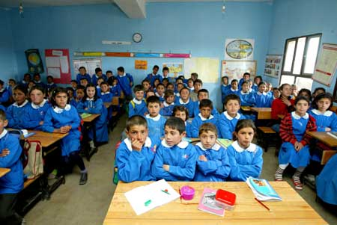
İLKÖĞRETİM
İlköğretmen okulları (1924),
Köy Enstitüleri (1939)
Eğitim Enstitüleri (1974).
Eğitim Y. O. (1982)
İlköğretmen Okulları:
ilkokul üzerine 5,6,7 yıl;
1970’lerde ortaokul üzerine 4 yıl,
1973 (METK): “Öğretmen adaylarının yükseköğretim görmeleri esastır” düzenlemesi ile öğretmen lisesi olmuş.

Slide 12
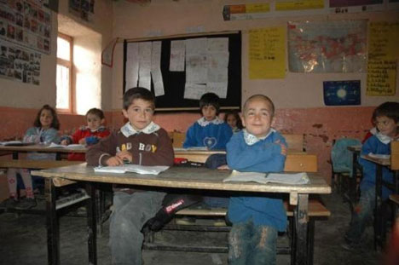
Köye Öğretmen Yetiştirme:
1930’larda eğitmen kursları
Köy Muallim Mektepleri: J. Dewey’in önersi ile (Tarım ve uygulamalı dersler)
Köy Enstitüleri: 1939
Köy öğretmeni: Yoğun İş eğitimi.
Eğitim Enstitüleri:
1974: iki yıllık eğitim
Girişte öğretmen lisesi mezunlarına avantajlar

Slide 13
LİSE ÖĞRETMENLERİNİ YETİŞTİRME
Yükseköğretmen Okulları
Fen-Edebiyat Fakülteleri

Slide 14
Öğretmen Yetiştirmede Yükseköğretim
1982: öğretmen yetiştirme üniversitelere devredilmiştir.
1982: Enstitüler EYO olmuş,
1990: 4 yıl (Eğitim Fakülteleri /Sın. Öğr.),
Fen-Edebiyat mezunlarına formasyon
1997 (Yeniden yapılanma): İlköğretim öğretmenleri ve Ortaöğretim branş öğretmenleri (3,5+1,5)
2006 : Program güncellemeleri

Slide 15
Günümüzde Öğretmen Yetiştirme
1. Eğitim Fakülteleri
a) İlköğretim
b) Ortaöğretim Fen ve Matematik Alanları
c) Ortaöğretim Sosyal Alanlar
2. Pedagojik Formasyon

Slide 16
1- Aday Seçimi: YGS - LYS (akademik başarı) 2- Hizmet Öncesi Eğitim
Öğretmenlerin Yetişme Aşamaları

Slide 17
Öğretmenlik Mesleği Genel Yeterlikleri (TEDP: MEB-YÖK-AB. 2000-2006)
6 ana yeterlik alanı, bu yeterliklere ilişkin 31 alt yeterlik ve 233 performans göstergesi.
Kişisel ve Meslekî Değerler - Meslekî Gelişim,
Öğrenciyi Tanıma,
Öğrenme ve Öğretme Süreci,
Öğrenmeyi, Gelişimi İzleme ve Değerlendirme,
Okul-Aile ve Toplum İlişkileri,
Program ve İçerik Bilgisi,

Slide 18
3- Atama:
Atamalarda zaman zaman farklı yöntemler izlenmiştir.
1983: Mecburi Yeterlik ve Yarışma Sınavı .
1992: Uygulamaya son verilmiş,
2000: Kamu Personeli Seçme Sınavı’nı (KPSS).
4- Hizmetiçi eğitim

Slide 19
Tartışılan Uygulamalar

Slide 20
Eğitmen Kursları 1936
Askerliğini yapmış okuma yazma bilen gençler kısa süreli kurslara tabi tutularak köylerde “öğretmen” olarak görevlendirilmiştir
Yedek Subay Öğretmenler: 1960
lise mezunları öğretmenlik kursuna alınmış ve askerliklerini köylerde öğretmen olarak yapmışlardır
1963 yılında yasa ile bu mesleği sürdürmek isteyenler, daimi ğretmenlik kadrolarına alınmıştır

Slide 21
Mektupla Öğretmen Yetiştirme: 1974–1975
Amaç; üniversiteye girişte yığılmaları önlemek ve istihdam
Mektupla Yüksek Öğretim Merkezi” kurulmuştur.
45.000 civarında öğrenci öğretmenlik programına alınmıştır. Daha çok yaz aylarında kısa süreli (5 hatalık)derslerle 3 yılda öğretmen yetiştirilmiştir.

Slide 22
Hızlandırılmış Programla Öğretmen Yetiştirme: 1977-1979
Üniversitelerdeki ideolojik çatışmalar nedeniyle öğrenimlerine devam edemeyen öğrenciler, 3 aylık kurslarla yetiştirilmiş
Uygulama yapılmamış
30 bin kişi atanmış. 12 Eylül 1980’den sonra 5 bini atılmış

Slide 23
Sorunlar

Slide 24
Yapılanma: öğretmen yetiştiren fakülteler
Formasyon
Atanmayı bekleyen adaylar
Seçme ve atama sistemi

